Slide 1
Εφαρμογή του μοντέλου της Τηλεργασίας στον Δημόσιο Τομέα
Notes:
Intro /02
1

Slide 2
Η τηλεργασία σήμερα
Η τηλεργασία στο Δημόσιο ρυθμίστηκε για πρώτη φορά λόγω της πανδημίας
Η έξαρση της πανδημίας δημιούργησε μια νέα, χωρίς προηγούμενο, πραγματικότητα και στον τομέα της εργασίας.
Ως εκ τούτου, κατέστη αναγκαία η λήψη κατεπειγόντων μέτρων, τα οποία αποσκοπούν αφενός στην προστασία των εργαζομένων και τη διασφάλιση των δικαιωμάτων τους, αφετέρου στη συνέχιση της λειτουργίας των υπηρεσιών, με γνώμονα και την προστασία της δημόσιας υγείας.
Επισημαίνεται ότι στον ιδιωτικό τομέα υφίσταται σχετική ρύθμιση για την τηλεργασία
(Ν. 3846/2010-ΦΕΚ Α 66, άρθρο 5),
αντίστοιχο νομοθετικό πλαίσιο για το δημόσιο τομέα δεν υφίσταται
(Άρθρο 5 παρ. 6 της Πράξης Νομοθετικού Περιεχομένου της 11^{ης} Μαρτίου 2020, η οποία κυρώθηκε με τον Ν.4682/2020-ΦΕΚ Α 76).
Σε περίπτωση επιτακτικής ανάγκης, κατά την οποία πρέπει να ανασταλεί ή να περιοριστεί η λειτουργία δημόσιας υπηρεσίας, δύναται, κατά την κρίση του οικείου Υπουργού ή του αρμόδιου οργάνου διοίκησης του φορέα, να προσδιορίζεται ο αριθμός των υπαλλήλων που πρέπει να παρίστανται καθημερινά στην υπηρεσία, με δυνατότητα εκ περιτροπής εργασίας ή και με τον ορισμό κατ’ εξαίρεση προσωπικού ασφαλείας. Στην περίπτωση αυτή λαμβάνονται τα απαραίτητα μέτρα, προκειμένου να εξασφαλίζεται, ανάλογα με τη φύση του αντικειμένου της υπηρεσίας, η δυνατότητα εξ αποστάσεως παροχής εργασίας με τη χρήση ηλεκτρονικών μέσων.
Για την επεξεργασία προσωπικών δεδομένων στο σπίτι, οι δημόσιοι υπάλληλοι δεσμεύονται από το άρθρο 26 του κώδικα των δημοσίων υπαλλήλων (νόμος 3528/2007) και από άλλες ισχύουσες διατάξεις σχετικά με την παροχή εξ αποστάσεως εργασίας.
Προς το παρόν η τηλεργασία είναι υποχρεωτική στο μέγιστο δυνατό ποσοστό, εφόσον συνάδει προς τη φύση των καθηκόντων, επιπλέον των υπαλλήλων που ανήκουν σε ομάδα αυξημένου κινδύνου (Εγκύκλιος ΔΙΔΑΔ / Φ.69 / 144/οικ.2605 / 11.02.2021). Η διάρκεια των ισχυόντων μέτρων έχει παραταθεί έως την 1^{η} Μαρτίου 2021.
Notes:
Intro /01
2

Slide 3
Διαμόρφωση θεσμικού πλαισίου για την τηλεργασία
Δημιουργία του κατάλληλου νομοθετικού πλαισίου για την αποτελεσματική εφαρμογή της τηλεργασίας στις δημόσιες υπηρεσίες, ώστε να προσαρμοσθεί το ελληνικό δημόσιο στα τρέχοντα κοινωνικά, οικονομικά και τεχνολογικά δεδομένα.
Η τηλεργασία συνδέεται με τις σύγχρονες τάσεις αύξησης της ευελιξίας των παρεχόμενων υπηρεσιών και τη ραγδαία ανάπτυξη των τεχνολογιών πληροφορικής και επικοινωνίας, επιδρώντας καταλυτικά στο επίπεδο των εργασιακών σχέσεων, της οικονομίας και της κοινωνίας:
Εξοικονόμηση πόρων και γενικότερα οφέλη σε επίπεδο περιβάλλοντος (μείωση των εκπομπών διοξειδίου του άνθρακα και της κυκλοφοριακής συμφόρησης).
Ενίσχυση παραγωγικότητας (αύξηση όγκου/ποιότητας παρεχόμενης εργασίας).
Ενδυνάμωση εργαζομένων λόγω της ενίσχυσης της αυτονομίας τους στην οργάνωση της εργασίας.
Διευκόλυνση εργαζομένων που αντιμετωπίζουν μόνιμα ή πρόσκαιρα προβλήματα υγείας (π.χ. ΑμεΑ).
Ισορροπία επαγγελματικής και κοινωνικής ζωής (work-life balance), λόγω εξοικονόμησης χρόνου μετακίνησης, ρύθμισης χρόνου εργασίας κλπ.
Μια σημαντική καινοτομία για την ελληνική δημόσια διοίκηση
Notes:
Intro /01
3

Slide 4
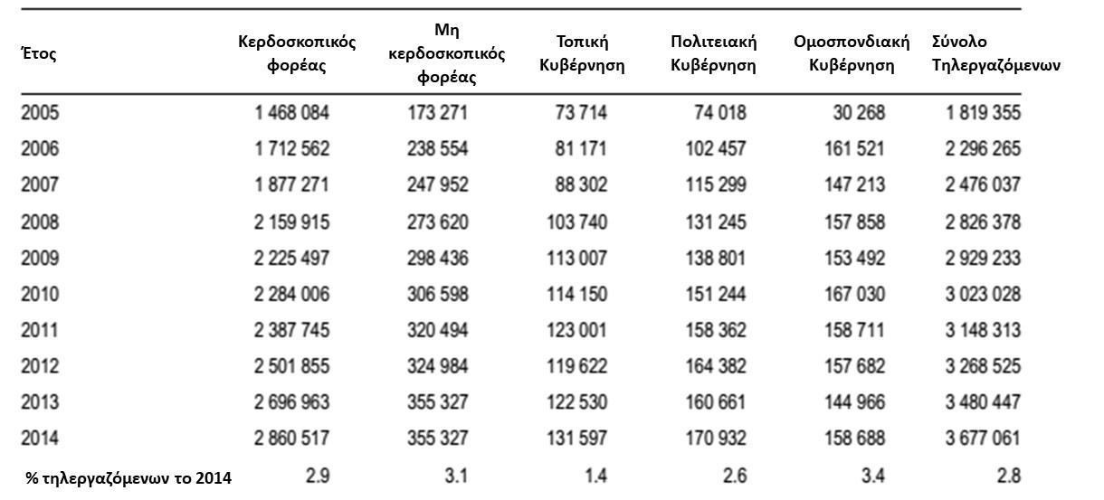
Η τηλεργασία διεθνώς
Τηλεργαζόμενοι ανά κατηγορία εργοδότη, περίοδος 2005 – 2014 (ΗΠΑ)
Σύμφωνα με εκτιμήσεις του Telework Research Network, οι μισές περίπου θέσεις εργασίας στις ανεπτυγμένες χώρες όπως η ΗΠΑ, ο Καναδάς και το Ηνωμένο Βασίλειο θα μπορούσαν να υπαχθούν σε καθεστώς τηλεργασίας, τουλάχιστον σε μερική βάση.
Το όφελος για τις επιχειρήσεις και τους εργαζόμενους από την εφαρμογή της τηλεργασίας έχει υπολογιστεί από 52 εκ. δολάρια σε ΗΒ και Καναδά έως 645 εκ. δολάρια ετησίως στις ΗΠΑ.
Από το 2000, σύμφωνα με τον ομοσπονδιακό νόμο των ΗΠΑ κάθε υπάλληλος της κυβέρνησης των ΗΠΑ εργάζεται από το σπίτι στο μέγιστο δυνατό βαθμό.
Το 68,9% των απασχολούμενων Καναδών έκαναν τουλάχιστον “κινητή εργασία” έως το 2012, με τον αριθμό να αυξάνεται στο 73% έως το 2016.
Μεταξύ των παραγόντων που οδήγησαν σε αυτήν την τάση ήταν μείωση των χρόνων μετακίνησης, η επιθυμία για ισορροπία εργασιακής-κοινωνικής ζωής, ο πολλαπλασιασμός των κινητών συσκευών, η ανάπτυξη περιβάλλοντος cloud και ταχύτερες ταχύτητες δικτύου.
Κατηγορία Εργοδότη | Ανάπτυξη τηλεργασίας (ΗΠΑ) 2005-2014 (%)
Εταιρείες (κερδοσκοπικοί φορείς) | 94,8
Μη κερδοσκοπικοί φορείς | 105,1
Τοπική Κυβέρνηση | 78,5
Πολιτειακή Κυβέρνηση | 130,9
Ομοσπονδιακή Κυβέρνηση | 423,3
Συνολική ανάπτυξη τηλεργασίας | 102,1
Notes:
Intro /01
4

Slide 5
Η τηλεργασία διεθνώς
Ποιο
Χώρα | Έτος νομοθέτησης | Σκοπός | Προώθηση τηλεργασίας
Ιαπωνία | 2012 | Ισορροπία οικογενειακής-επαγγελματικής ζωής Αναζωογόνηση επαρχιακών περιοχών Αντιμετώπιση της μείωσης του εργατικού δυναμικού | “Nationwide Development Project for Teleworking”: διοργάνωση σεμιναρίων παρουσιάζοντας τα οφέλη από την υιοθέτηση αυτής της εργασιακής ρύθμισης
Αργεντινή | 2009 | Δημιουργία θέσεων απασχόλησης Αντιμετώπιση ατμοσφαιρικής ρύπανσης και κυκλοφοριακής συμφόρησης | Δημιουργία Δικτύου τηλεργασίας Ανάπτυξη εγχειριδίου βέλτιστων πρακτικών Τριμερές παρατηρητήριο για την ανάπτυξη προγραμμάτων τηλεργασίας και προώθηση βέλτιστων πρακτικών Προγράμματα πιστοποίηση δεξιοτήτων τηλεργασίας
Φινλανδία | 2000 | Ανάπτυξη περιφερειακής πολιτικής Ισορροπία μεταξύ επαγγελματικής και προσωπικής ζωής Ευημερία των εργαζομένων Βιωσιμότητα της εργασίας (υπό το πρίσμα της μεγαλύτερης διάρκειας της εργασίας) Περιβαλλοντικοί λόγοι (αντιμετώπιση προκλήσεων που απορρέουν από την κλιματική αλλαγή) | Δημοσίευση ενός «οδηγού εργοδότη για την τηλεργασία» για την ανάπτυξη της τηλεργασίας για καλύτερη παραγωγικότητα και ποιότητα εργασίας (2007) Δημοσίευση έκθεσης παρέχοντας πρακτικές συστάσεις & μέτρα για τη διευκόλυνση της εισαγωγής της τηλεργασίας (2009) Καθιέρωση εθνικής ημέρας τηλεργασίας από το Φινλανδικό Ινστιτούτο Περιβάλλοντος, σε συνεργασία με τη Microsoft και, από το 2014, από το Φινλανδικό Ινστιτούτο Επαγγελματικής Υγείας. Η εκστρατεία οργανώνεται από ένα δίκτυο 22 οργανισμών, που εκπροσωπούν ένα ευρύ φάσμα δημόσιων και ιδιωτικών φορέων, καθώς και κοινωνικούς εταίρους, συμπεριλαμβανομένου ενός βραβείου για τον “teleworking manager” της χρονιάς.
Ηνωμένο Βασίλειο | *2002 (φροντιστές & γονείς μικρών παιδιών) *2014(όλοι οι υπαλληλοι) | Αυξηση παραγωγικότητας Ισορροπία μεταξύ επαγγελματικής και οικογενειακής ζωής | Καθιέρωση “Διαβατηρίου Φροντιστή” : Παρέχεται στους δημόσιους υπαλλήλους και τεκμηριώνει την ευελιξία που απαιτείται για την υποστήριξη του φροντιστή. Ο στόχος είναι να ελαχιστοποιηθεί η ανάγκη επαναδιαπραγμάτευσης της ευελιξίας κάθε φορά που ένας υπάλληλος μετακινείται θέση ή τμήμα ή έχει ανατεθεί νέος διευθυντής
Notes:
Intro /01
5

Slide 6
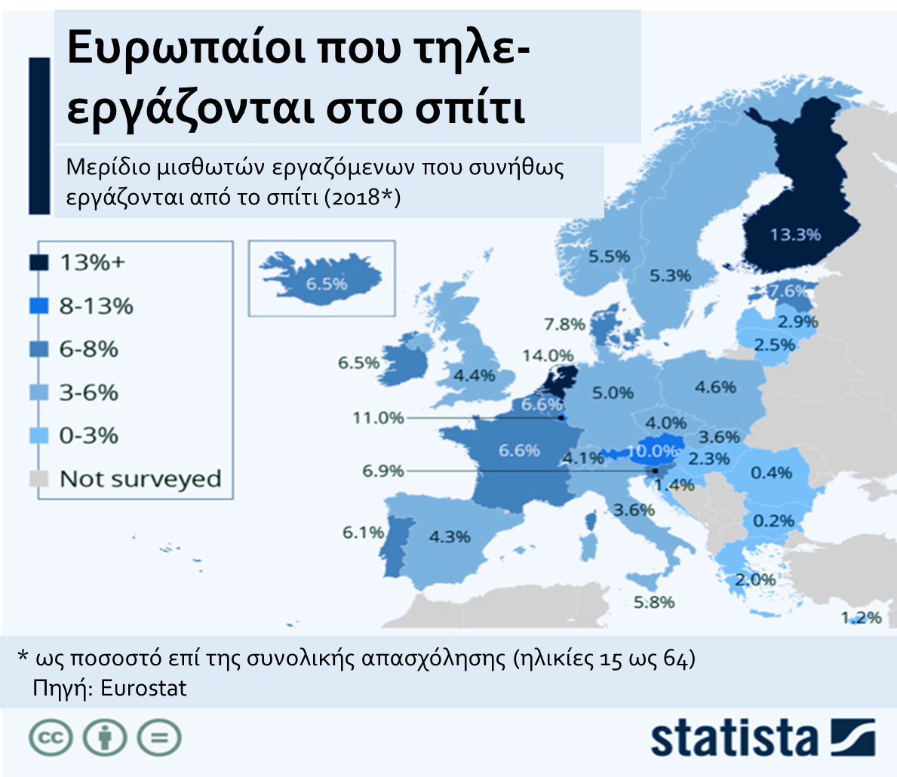
Η τηλεργασία στην Ευρώπη
Ποιο
Notes:
Intro /01
6

Slide 7
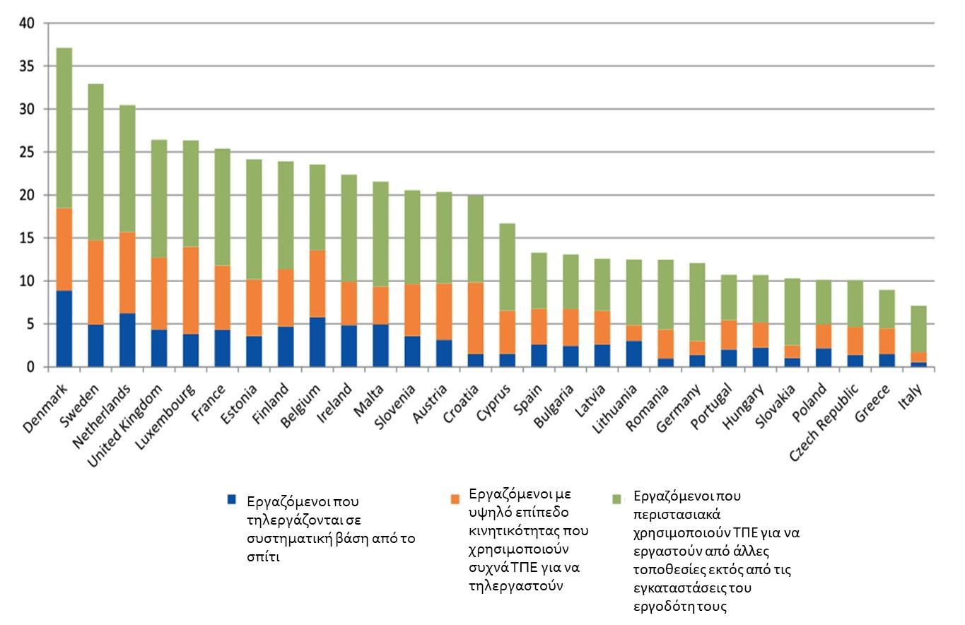
Η τηλεργασία στην Ευρώπη
Ποσοστό εργαζομένων που εκτελούν Τηλεργασία και κινητή εργασία βασισμένη σε ΤΠΕ στην ΕΕ-28, ανά κατηγορία και κράτος – μέλος
Ποιο
Notes:
Intro /01
7

Slide 8
Η τηλεργασία στην Ευρώπη
Ποιο
Στην Ευρώπη, υπάρχουν ακόμα σημαντικές διαφοροποιήσεις ως προς τη διάδοση της εξ αποστάσεως εργασίας.
Έρευνα (2017) του Διεθνούς Οργανισμού Εργασίας (ILO) και του Ευρωπαϊκού Ιδρύματος για τη Βελτίωση των Συνθηκών Διαβίωσης και Εργασίας (Eurofound), κατέγραψε πως στην ΕΕ28 οι τακτικά κατ’ οίκον τηλεργαζόμενοι στις χώρες της Ευρωπαϊκής Ένωσης ανέρχονται σε 3,3% του συνόλου των μισθωτών και οι μετακινούμενοι τηλεργαζόμενοι σε 5%, δηλαδή αποτελούν το 8,3% του συνόλου των μισθωτών.
Παρά τις τεχνολογικές εξελίξεις, η μεγάλη πλειονότητα συνεχίζει να εργάζεται με παραδοσιακό τρόπο. Ωστόσο, υφίστανται σημαντικές διακυμάνσεις στο βαθμό διείσδυσης της τηλεργασίας μεταξύ χωρών.
Είναι ενδεικτικό ότι στη Δανία, που αποτελεί μακράν του δεύτερου τη χώρα με τη μεγαλύτερη διείσδυση τηλεργασίας, ένας στους πέντε εργαζόμενους (19,5%) τηλεργάζεται σε τακτική βάση ενώ το αντίστοιχο ποσοστό στην Ιταλία, που βρίσκεται στην τελευταία θέση της κατάταξης είναι 2%. Σε γενικές γραμμές η τηλεργασία είναι πιο διαδεδομένη στη Βόρεια και Δυτική Ευρώπη και λιγότερο στην Κεντρική, Νότια και Ανατολική Ευρώπη.
Η Ελλάδα καταλαμβάνει τη 18η θέση με τους τακτικά τηλεργαζόμενους να ανέρχονται στο 5% (1,7% κατ’ οίκον και 3,3% κινητή τηλεργασία)
Notes:
Intro /01
8

Slide 9
Η τηλεργασία στην Ευρώπη
Ποσοστό εργαζομένων που εκτελούν Τηλεργασία και κινητή εργασία βασισμένη σε ΤΠΕ στην ΕΕ-28, ανά κατηγορία και κράτος – μέλος
Ποιο
Notes:
Intro /01
9

Slide 10
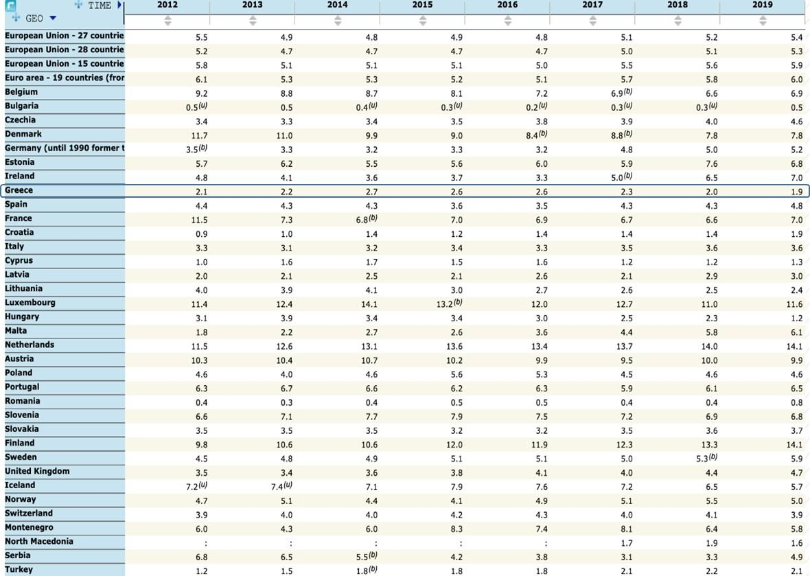
Η τηλεργασία στην Ευρώπη
Μισθωτοί που εργάζονται από το σπίτι (συνήθως) ως ποσοστό της συνολικής απασχόλησης (15 ως 64 ετών) (%)
Ποιο
Notes:
Intro /01
10

Slide 11
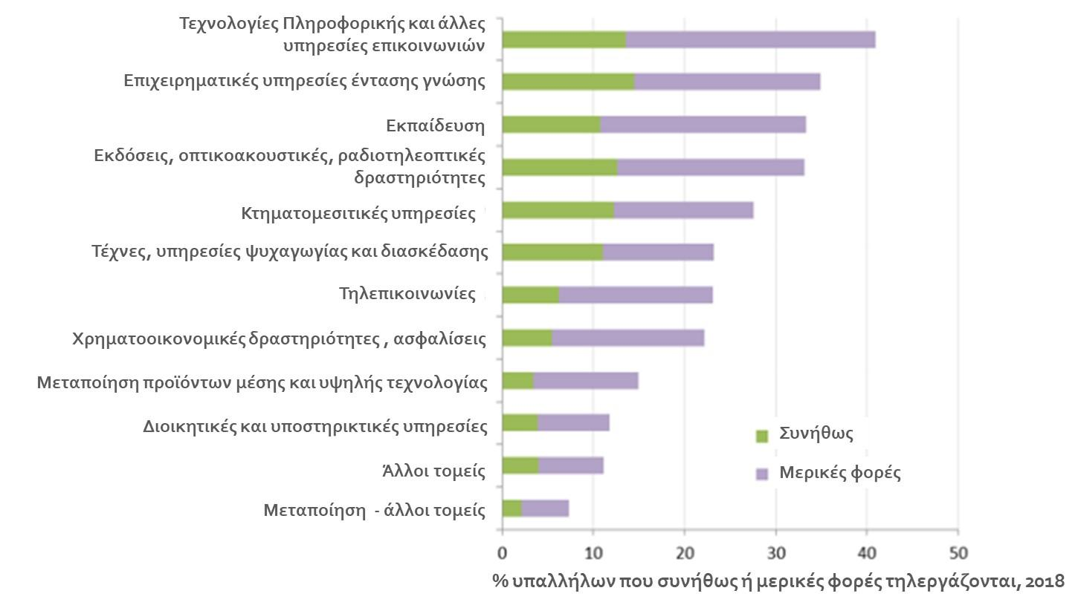
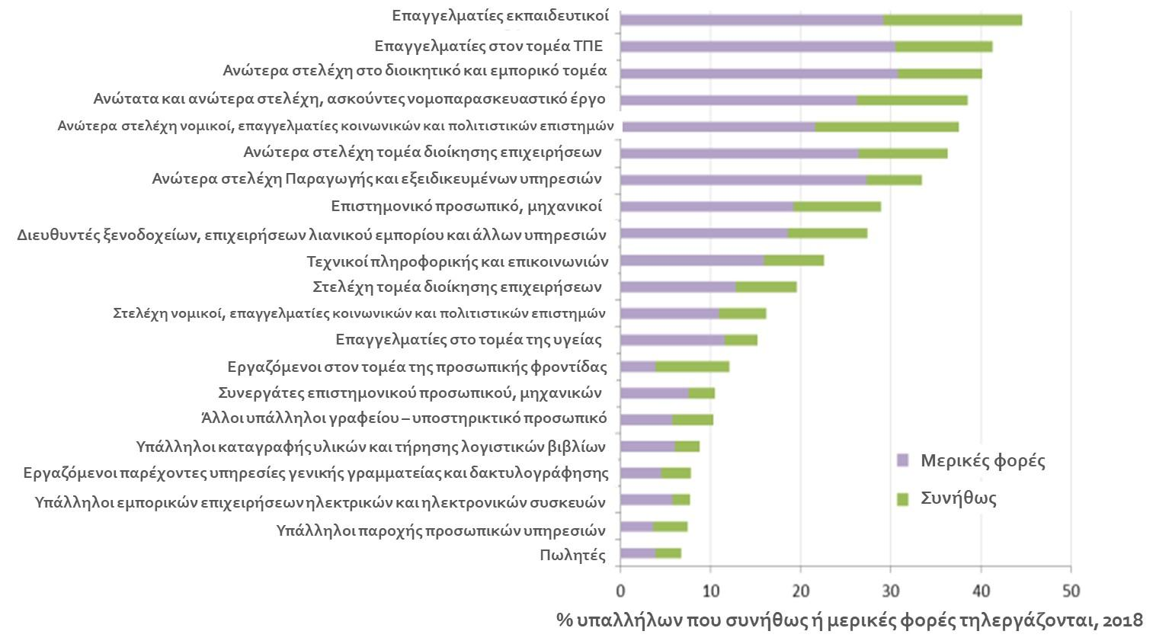
Η τηλεργασία στην Ευρώπη
Διείσδυση της τηλεργασίας ανά τομέα, ΕΕ-27 (2018) Διείσδυση της τηλεργασίας ανά επάγγελμα - δραστηριότητα - ΕΕ27
Ποιο
Notes:
Intro /01
11

Slide 12
Προκλήσεις
Ποιο
Τήρηση
εχεμύθειας
Επιλέξιμες δραστηριότητες
Σύστημα καταγραφής χρόνου εργασίας
Χώρος εργασίας
Προστασία δεδομένων
Αρμοδιότητες και διάρκεια
Οργάνωση εργασίας
Χρήση ΤΠΕ
Κατάρτιση
Ελεγχος χρήσης ΤΠΕ
Διατήρηση ομαδικού κλίματος
Διαχείριση προσωπικού
Υγιεινή και Ασφάλεια
Γραπτή
Συμφωνία
Παροχή εξοπλισμού
Notes:
Intro /01
12

Slide 13
Πώς διαμορφώθηκε η πρόταση
Ποιο
Ποιον
συμβουλευθήκαμε
Εμπειρογνώμονες Ανθρώπινου Δυναμικού Δημόσιας Διοίκησης (Expertise France)
Δεδομένα /
περιπτώσεις
που εξετάστηκαν
Ευρωπαικές βέλτιστες πρακτικές
Εξέταση ειδικών περιπτώσεων από Γαλλία, Ιταλία, Ισπανία, Ιρλανδία, Δανία, Γερμανία, Πορτογαλία, Ολλανδία, Σουηδία, Φινλανδία
Κοινές Αρχές που αναγνωρίστηκαν κατά την εξέταση των περιπτώσεων και έχουν συμπεριληφθεί στην πρόταση
Αξίες
Ίση μεταχείριση
Οικειοθελής χαρακτήρας
Προστασία δεδομένων
Μέθοδος
Συστηματική οριοθέτηση της τηλεργασίας (πλαίσιο εισαγωγής, οργάνωση εργασίας, δικαιώματα/υποχρεώσεις εργαζομένων, διαδικασίες αξιολόγησης παρεχόμενου έργου κλπ), προκειμένου να διασφαλίζεται η ενιαία εφαρμογή και η αποτελεσματικότητά της.
Notes:
Intro /01
13

Slide 14
Βασικά στοιχεία νομοθεσίας σε Γαλλία, Ιταλία, Πορτογαλία και Ισπανία
Π
Γαλλία
2012
Δραστηριότητες επιλέξιμες για τηλεργασία
Αίτημα υπαλλήλου ένταξης στο σύστημα τηλεργασίας
Εθελοντικός χαρακτήρας
Δικαιώματα και υποχρεώσεις (Προϊσταμένων/τηλεργαζόμενων)
Οργάνωση εργασίας (περίοδος τηλεργασίας / φυσική παρουσία / τήρηση ωραρίου / στοχοθεσία & αξιολόγηση)
Δικαίωμα υπαναχώρησης
Προστασία δεδομένων και τήρηση απορρήτου
Παροχή εξοπλισμού ή αποζημίωση κόστους
Τήρηση θεμάτων υγιεινής και ασφαλείας
Συμφωνητικό εκτέλεσης της τηλεργασίας
Συμφωνητικό χρήσης των ΤΠΕ
Ιταλία
1999
Οικειοθελής εκτέλεση
Εκτέλεση είτε στους φυσικούς χώρους εργασίας είτε σε εξωτερικούς χωρίς συγκεκριμένο μέρος, τηρώντας το νόμιμο ωράριο καθημερινής ή εβδομαδιαίας εργασίας
Τήρηση θεμάτων υγιεινής και ασφάλεια και κανόνων χρήσης ΤΠΕ
Γραπτή συμφωνία
Οι οικονομικές απολαβές παραμένουν οι ίδιες
Δικαίωμα συνεχούς επιμόρφωσης -με επίσημους και ανεπίσημους τρόπους- και περιοδική πιστοποίηση των σχετικών δεξιοτήτων
Ο εργοδότης οφείλει να ελέγχει τον εργαζόμενο ως προς την εκτέλεση της εργασίας του σε χώρους εκτός υπηρεσίας, ενώ μπορεί να εφαρμόζει διοικητικές ποινές
Πορτογαλία
2014
Γραπτή συμφωνία
Οργάνωση εργασίας (θέση, αρμοδιότητες, διάρκεια, τήρηση νόμιμου ωραρίου)
Παροχή εξοπλισμού και αποζημίωση κόστους
Δικαίωμα υπαναχώρησης
Τήρηση θεμάτων υγιεινής και ασφάλειας
Τήρηση κανονισμού χρήσεως και λειτουργίας των ΤΠΕ και του εξοπλισμού
Κατάρτιση και εκπαίδευση για το σκοπό της χρήσεως και διαχείρισης ΤΠΕ για την εκτέλεση της εργασίας
Τήρηση εχεμύθειας
Στοχοθεσία και αξιολόγηση (2 φορές τον χρόνο)
Συνολική διάρκεια τηλεργασίας 3 χρόνια
Ισπανία
2015
Εθελοντικός χαρακτήρας και δικαίωμα υπαναχώρησης
Ίδια δικαιώματα και υποχρεώσεις σε προσωπικό και συλλογικό επίπεδο, με τους συναδέλφους που εργάζονται με φυσική παρουσία (συμπεριλαμβανομένου του κανονισμού πρόληψης εργατικών ατυχημάτων, δικαίωμα στην υγιεινή και ασφάλεια που περιλαμβάνονται στο Καθεστώς των Δ. Υ.)
Κάλυψη εξόδων και παροχή με τον κατάλληλο ηλεκτρονική εξοπλισμό
Οι υπάλληλοι των Δημοσίων Υπηρεσιών διέπονται από τα οριζόμενα στο Νόμο για το «Καθεστώς» των Δημοσίων Υπαλλήλων
Notes:
Intro /01
14

Slide 15
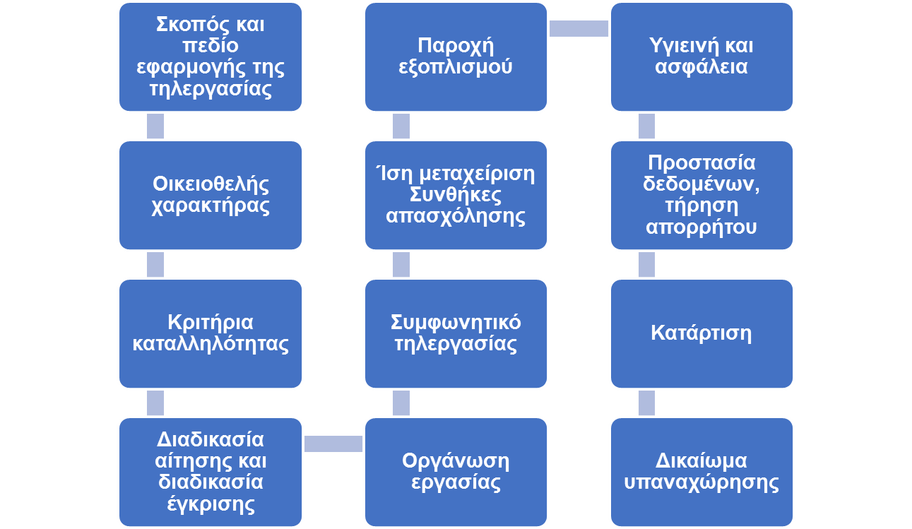
Οδικός χάρτης για την εφαρμογή του μοντέλου της τηλεργασίας στο Δημόσιο
Notes:
Intro /01
15

Slide 16
Οδικός χάρτης για την εφαρμογή του μοντέλου της τηλεργασίας στο Δημόσιο
Σκοπός
και πεδίο εφαρμογής
της τηλεργασίας
Η δημιουργία ενός ενιαίου και σύγχρονου θεσμικού πλαισίου για την εφαρμογή της τηλεργασίας στις δημόσιες υπηρεσίες.
Η τηλεργασία μπορεί να πραγματοποιηθεί από κάθε Δημόσιο Υπάλληλο, κάθε εργαζόμενο σε τακτική θέση στο δημόσιο τομέα με σύμβαση ιδιωτικού δικαίου
Οικειοθελής χαρακτήρας
Η τηλεργασία έχει οικειοθελή χαρακτήρα για τους ενδιαφερόμενους, υπάλληλο και προϊστάμενο
Κριτήρια καταλληλότητας
Διαδικασίες επιλέξιμες για τηλεργασία: Καθορισμός των διαδικασιών / καθηκόντων ανά θέση
Η τηλεργασία αποτελεί μέρος της περιγραφής της θέσης εργασίας
Notes:
Intro /01
16

Slide 17
Οδικός χάρτης για την εφαρμογή του μοντέλου της τηλεργασίας στο Δημόσιο
Διαδικασία αίτησης και διαδικασία έγκρισης
Η άσκηση καθηκόντων μέσω τηλεργασίας ξεκινά μετά την υποβολή αιτήματος του υπαλλήλου και έγγραφης σύμφωνης απάντησης του προϊσταμένου της υπηρεσίας
Συμφωνητικό τηλεργασίας
Περιλαμβάνει τον καθορισμό ημερών τηλεργασίας (ανώτατο όριο παροχής τηλεργασίας), τις ώρες εργασίας/ωράριο, το χώρο εργασίας και τις απαιτήσεις εξοπλισμού, τη διάρκεια, τους κανόνες προστασίας δεδομένων & τήρησης απορρήτου, κανόνες χρήσης ΤΠΕ, κανόνες υγιεινής και ασφάλειας
Οργάνωση της εργασίας
Ο όγκος εργασίας, τα καθήκοντα, η στοχοθεσία και τα κριτήρια αξιολόγησης της απόδοσης για τον τηλεργαζόμενο παραμένουν ίδια.
Ο Προϊστάμενος διασφαλίζει όλα τα απαραίτητα μέτρα προκειμένου να πραγματοποιούνται συναντήσεις με συναδέλφους σε τακτικά διαστήματα μέσω τηλεδιάσκεψης καθώς και να έχει πρόσβαση σε όλες τις σχετικές πληροφορίες
Notes:
Intro /01
17

Slide 18
Οδικός χάρτης για την εφαρμογή του μοντέλου της τηλεργασίας στο Δημόσιο
Ίση μεταχείριση Συνθήκες απασχόλησης
Οι τηλεργαζόμενοι απολαμβάνουν τα ίδια δικαιώματα και υποχρεώσεις, που διασφαλίζονται από την ισχύουσα νομοθεσία, έχουν τα ίδια συλλογικά δικαιώματα με τους εργαζόμενους στις εγκαταστάσεις της υπηρεσίας και έχουν την ίδια πρόσβαση στην κατάρτιση και στις δυνατότητες επαγγελματικής τους εξέλιξης
Υγιεινή και ασφάλεια
Η υπηρεσία είναι υπεύθυνη για την προστασία της υγείας και της επαγγελματικής ασφάλειας του τηλεργαζόμενου, σύμφωνα τις ισχύουσες διατάξεις
Εξοπλισμός
Η υπηρεσία είναι υπεύθυνη για την παροχή, εγκατάσταση και συντήρηση του αναγκαίου εξοπλισμού
Όλα τα θέματα που αφορούν τον εργασιακό εξοπλισμό, την ευθύνη και τις δαπάνες προσδιορίζονται με σαφήνεια πριν από την έναρξη της τηλεργασίας
Notes:
Intro /01
18

Slide 19
Οδικός χάρτης για την εφαρμογή του μοντέλου της τηλεργασίας στο Δημόσιο
Προστασία δεδομένων τήρηση απορρήτου
Η λήψη των κατάλληλων μέτρων εναπόκειται στην υπηρεσία, ιδίως σε σχέση με το λογισμικό, για να εξασφαλίσει την προστασία των δεδομένων που χρησιμοποιούνται και γίνονται αντικείμενο επεξεργασίας από τον τηλεργαζόμενο για επαγγελματικούς λόγους
Κατάρτιση
Οι τηλεργαζόμενοι δέχονται κατάλληλη κατάρτιση επικεντρωμένη στον τεχνικό εξοπλισμό που τίθεται στη διάθεση τους και στα χαρακτηριστικά αυτής της μορφής οργάνωσης της εργασίας
Δικαίωμα υπαναχώρησης
Η τηλεργασία μπορεί να τερματιστεί οποιαδήποτε στιγμή γραπτώς, με πρωτοβουλία της Διοίκησης ή του εργαζομένου, αιτιολογημένα
Notes:
Intro /01
19

Slide 20
Βασ. Σοφίας 15, ΤΚ 106 74, Αθήνα T: +302131313482, 486, 489 F: +302103646670 ggd@ypes.gov.gr
Notes:
End /02
20

